Slide 1








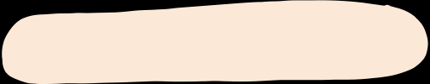



WIJ VINDEN!
Alle scholen verzamelen

Slide 2





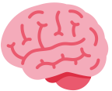


WAT GAAN WE VANDAAG DOEN?
Praten over sociaal zijn!
Een kijkje nemen in ons hoofd..
Oefenen met de placemat methode!

Slide 3

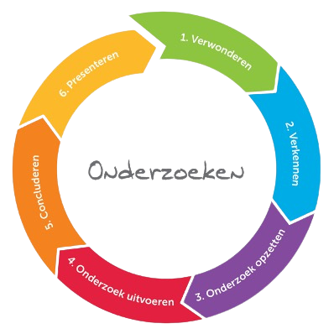


WAT GAAN WE VANDAAG DOEN?

Slide 4


VERKENNEN

Slide 5

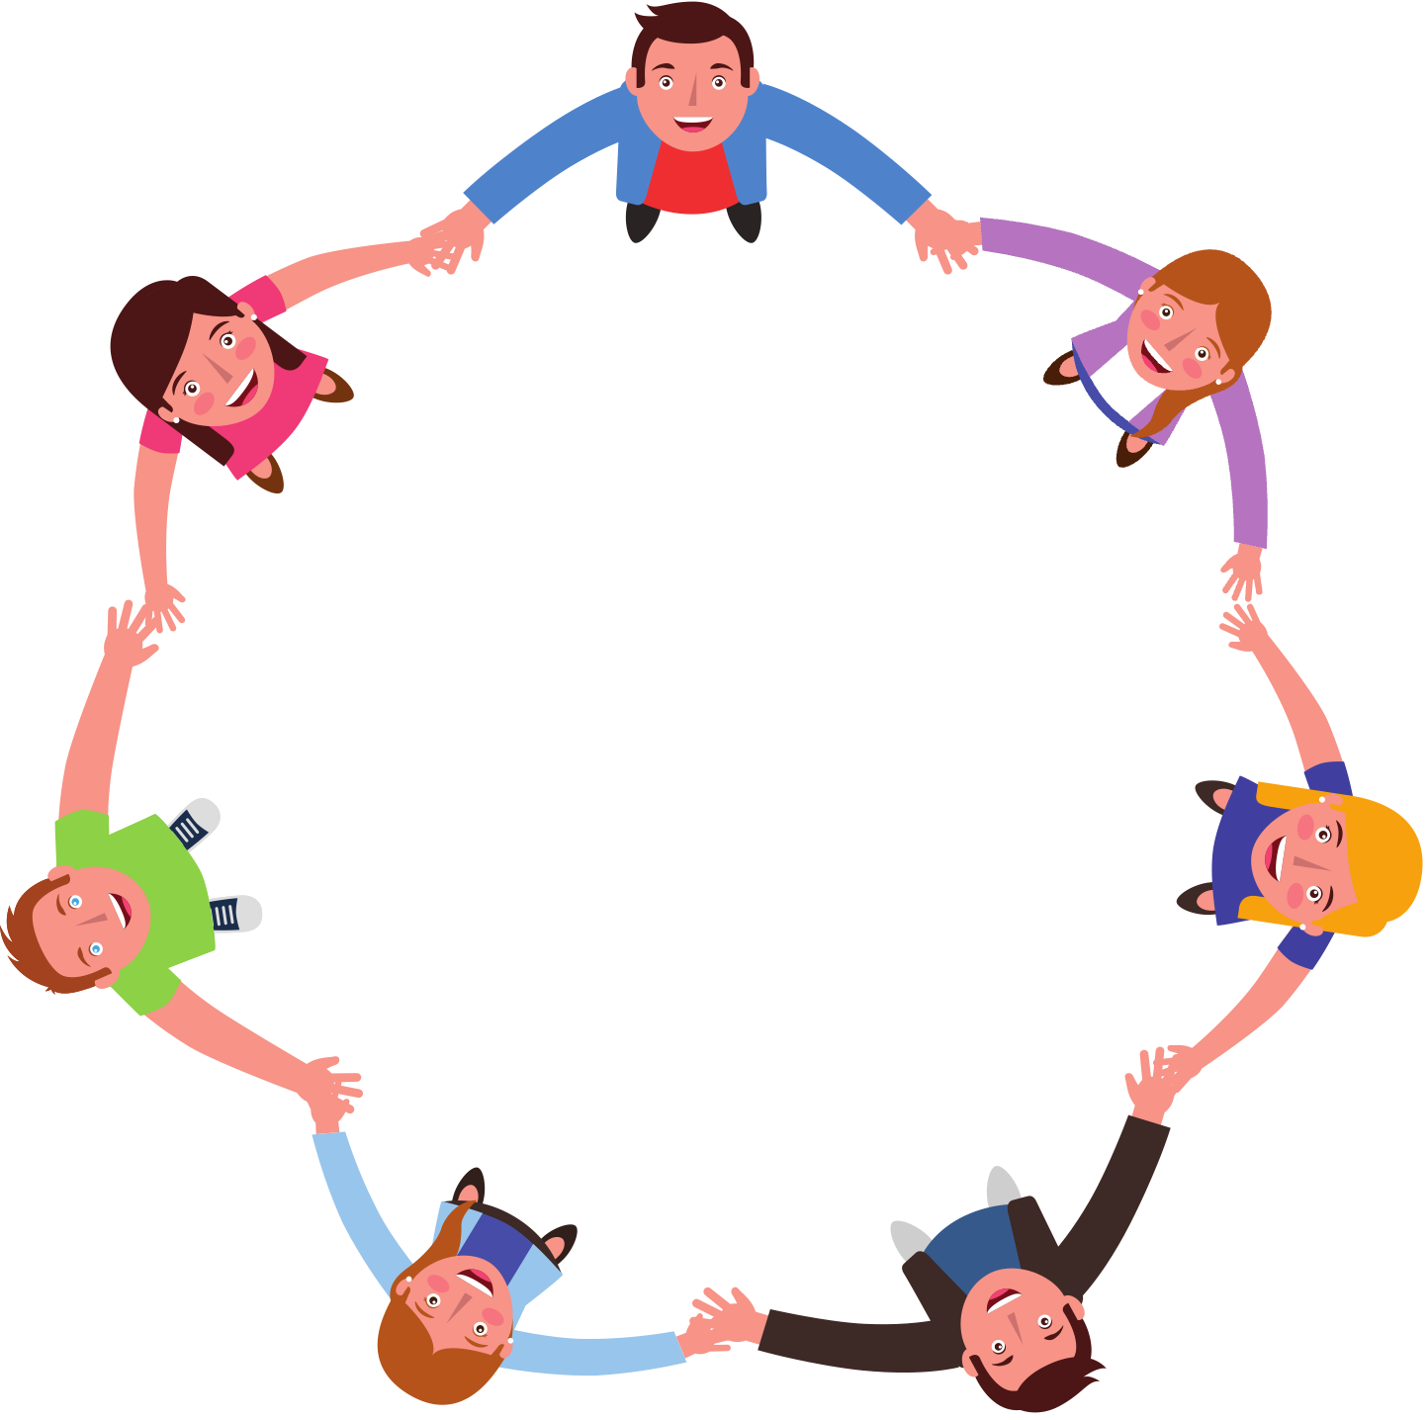

WAAROM ZIJN WE SOCIAAL?

Slide 6
WAT IS SOCIAAL GEDRAG?

Slide 7
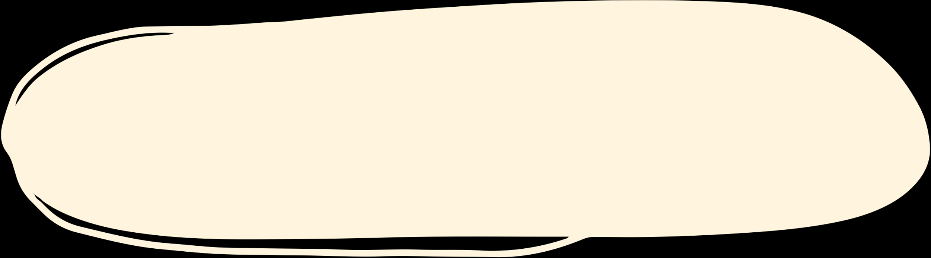
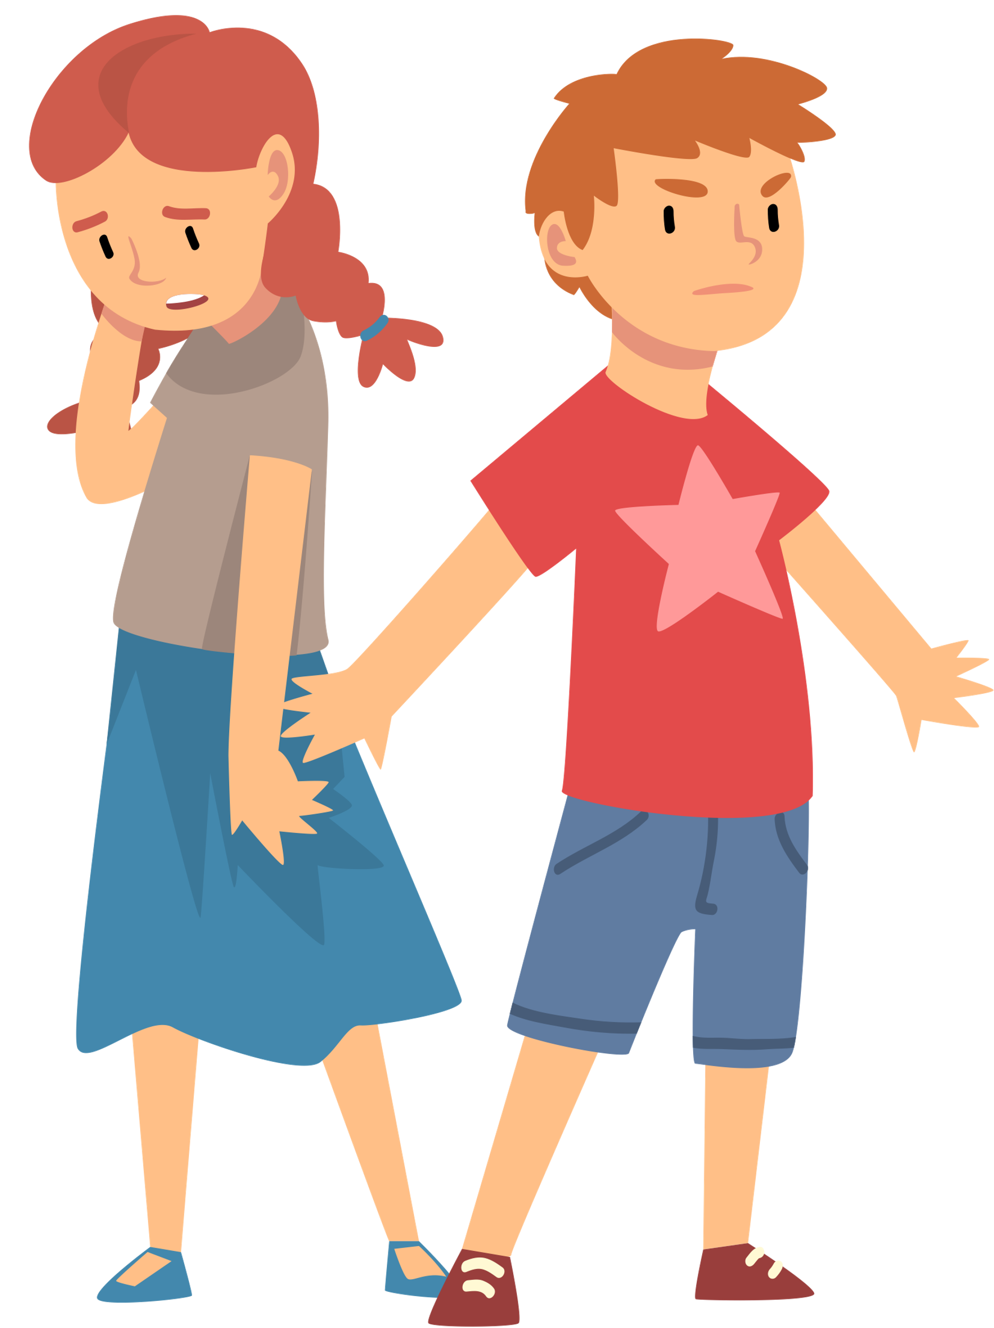
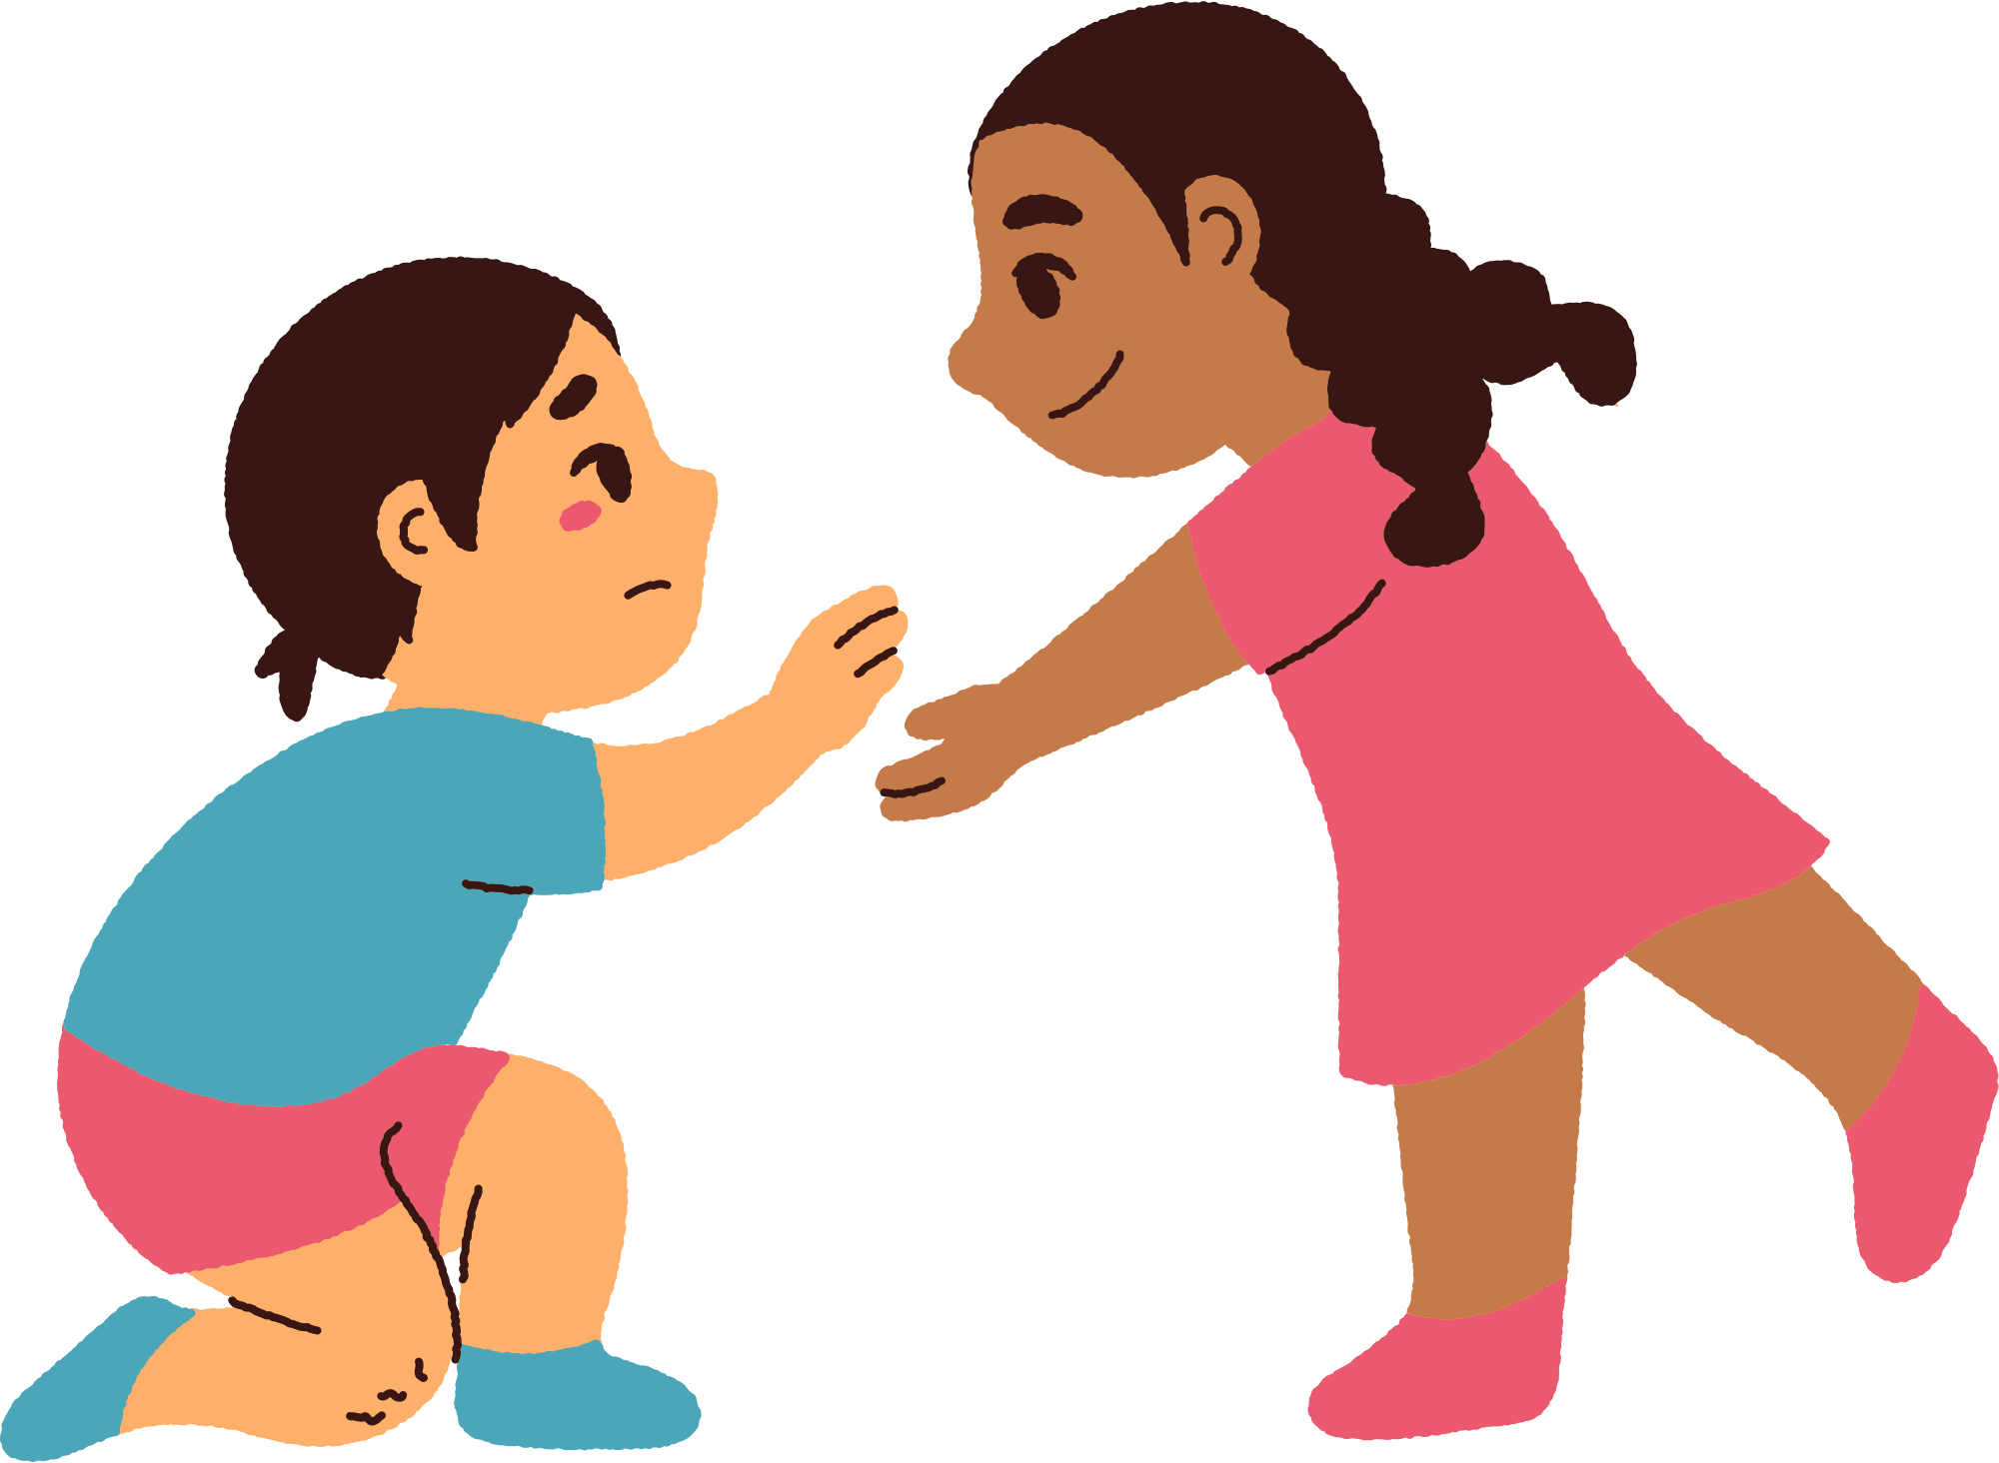


WAT IS SOCIAAL GEDRAG?
Bijvoorbeeld:
Opkomen voor
iemand
Lief zijn
Samenwerken

Slide 8
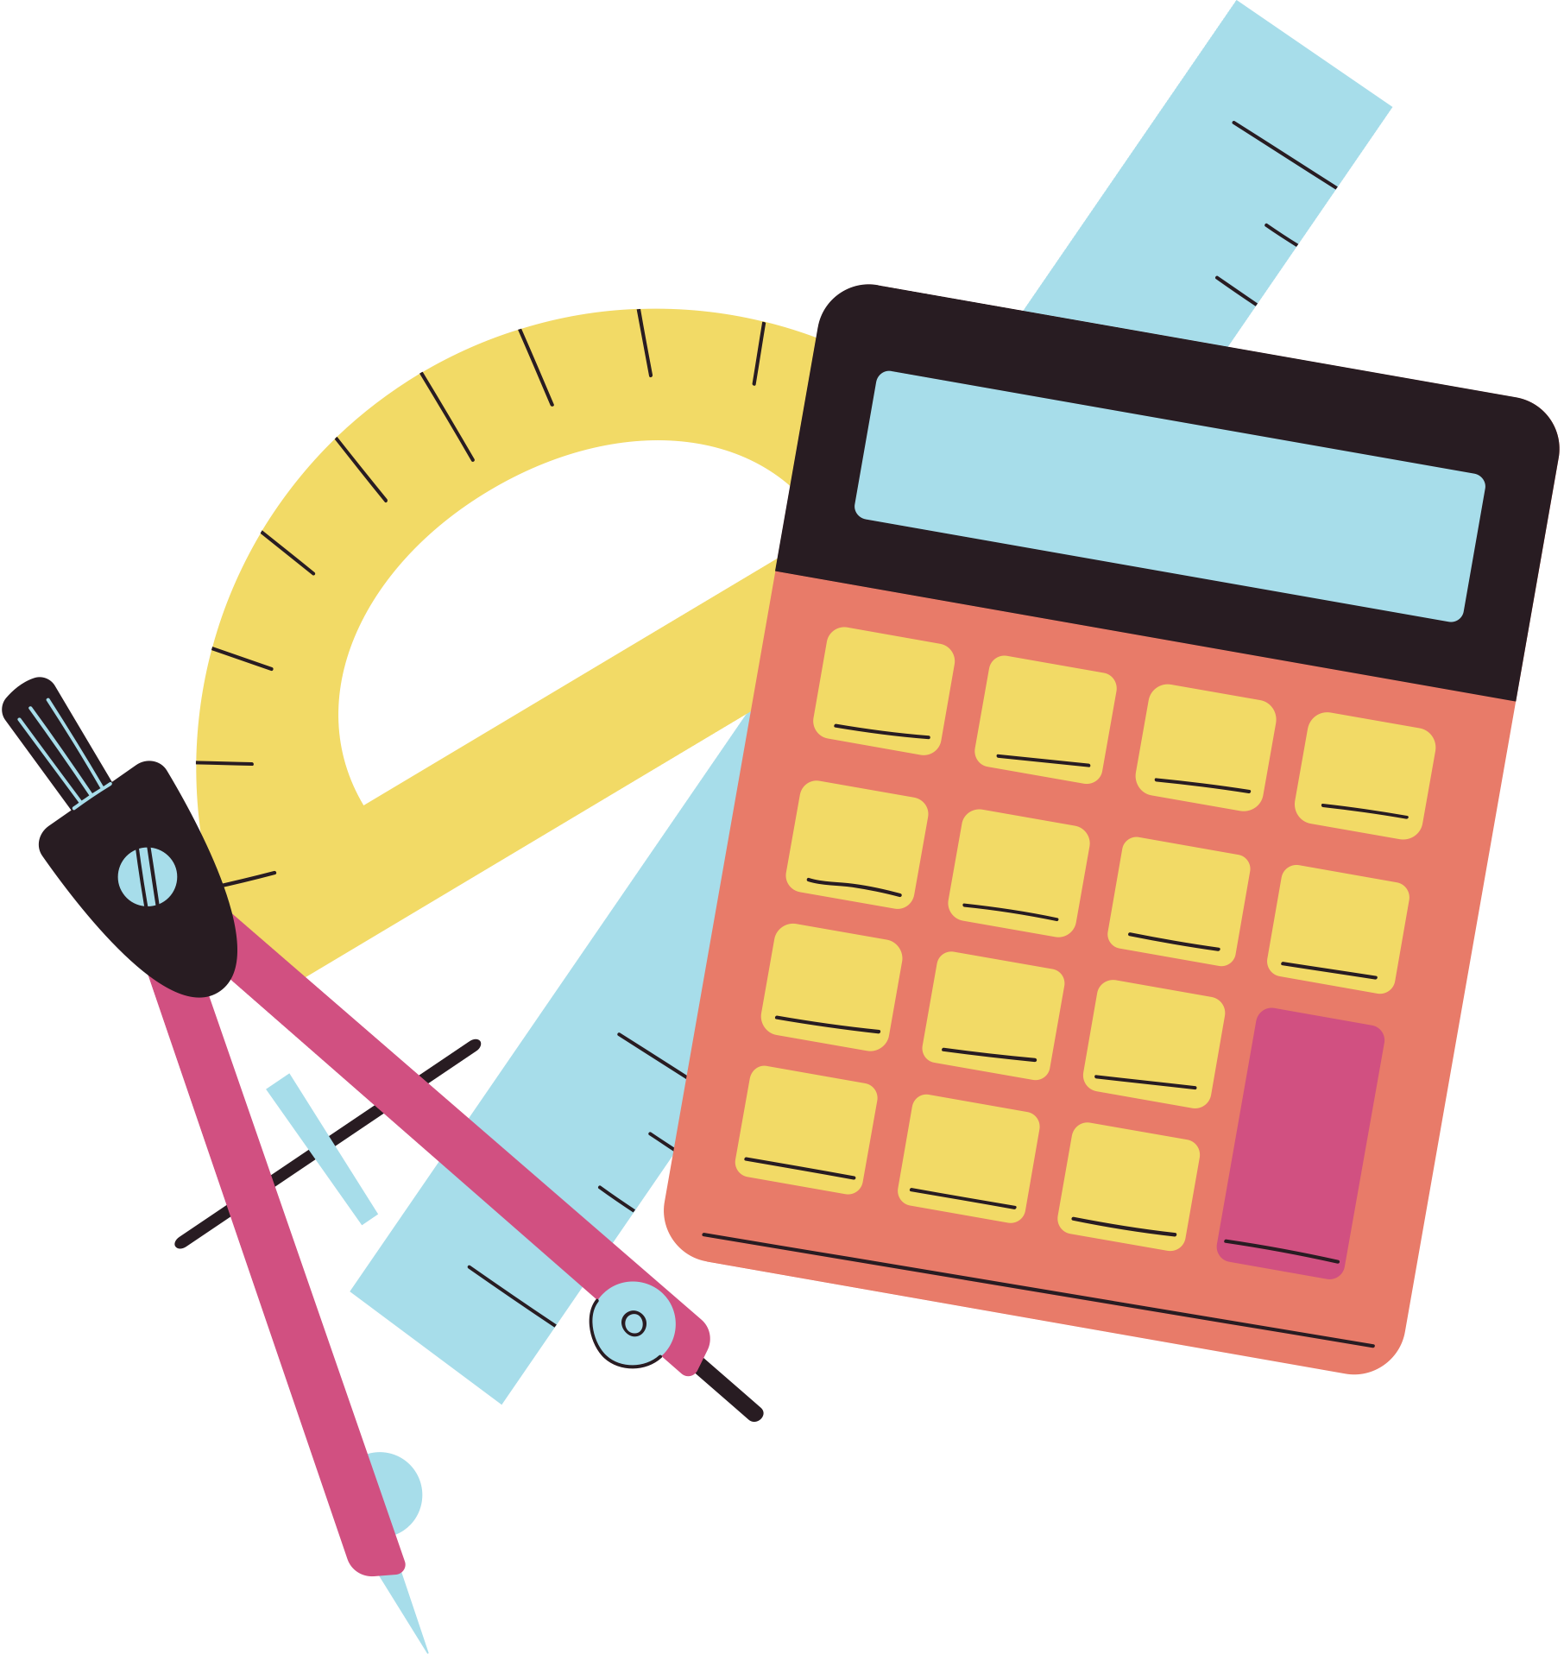
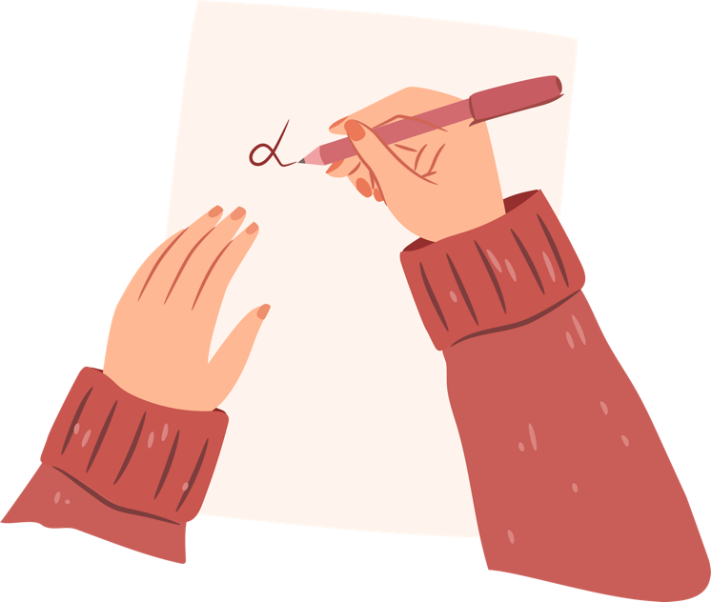


WAT ZIJN VAARDIGHEDEN?
Rekenen
Schrijven
Lezen

Slide 9
WAT ZIJN SOCIALE VAARDIGHEDEN?

Slide 10
WAT ZIJN SOCIALE VAARDIGHEDEN?
Opkomen voor
iemand
Lief zijn
Samenwerken

Slide 11
WAAR KOMT SOCIAAL GEDRAG VANDAAN?

Slide 12

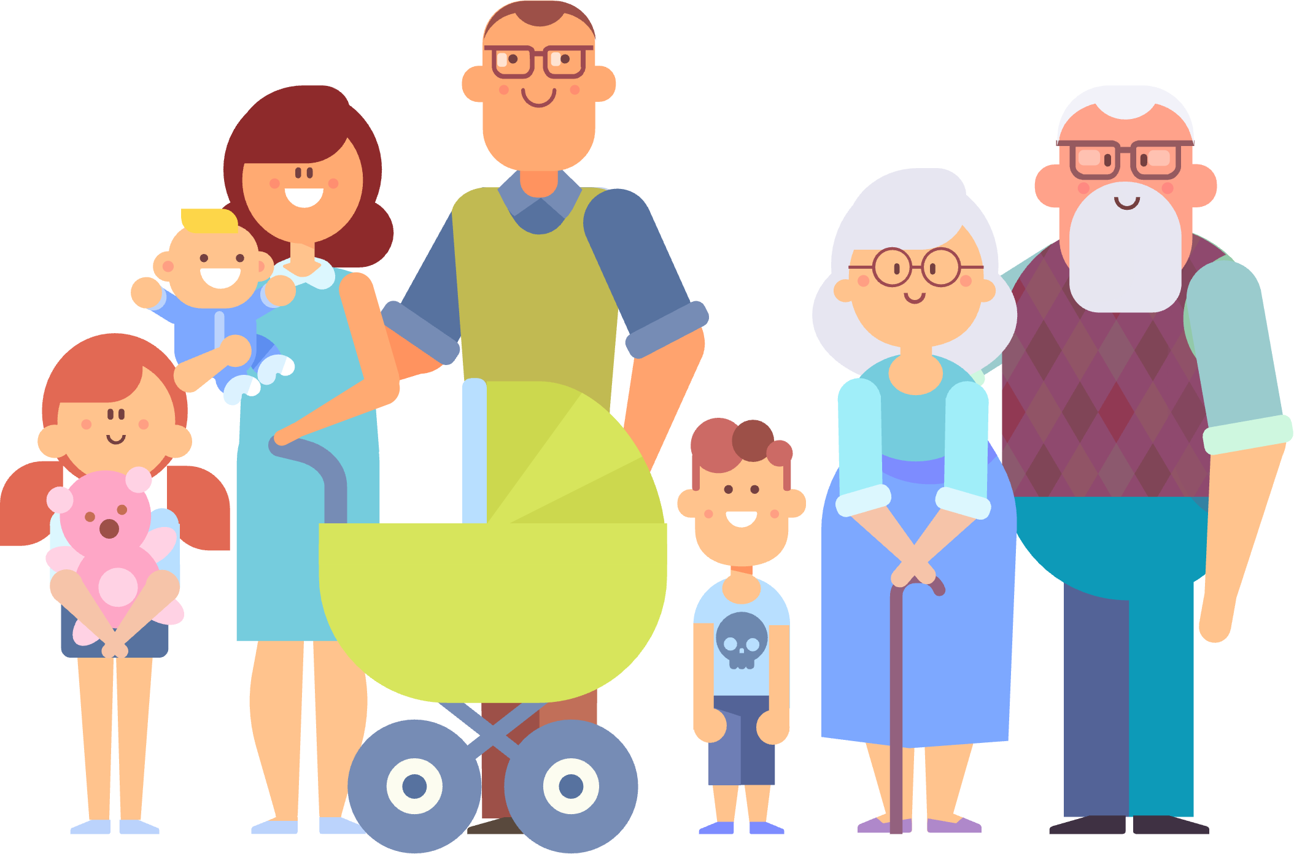

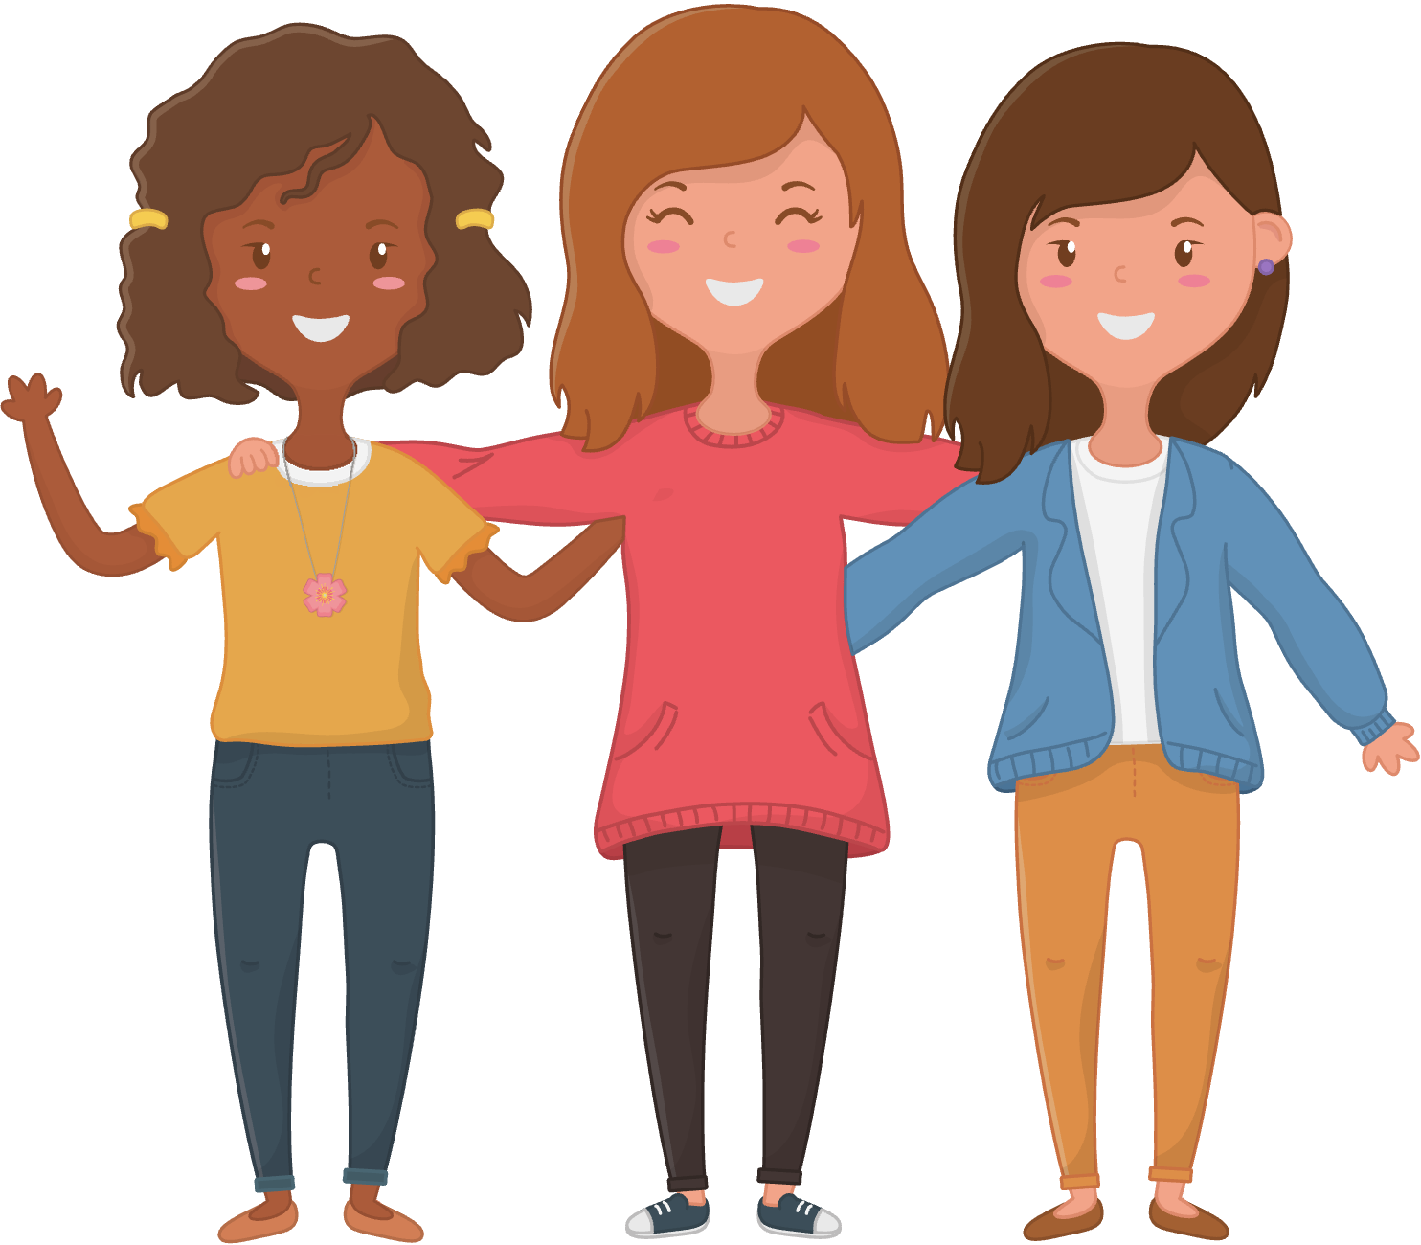
WAAR KOMT SOCIAAL GEDRAG VANDAAN?
Genen
Onze sociale omgeving

Slide 13


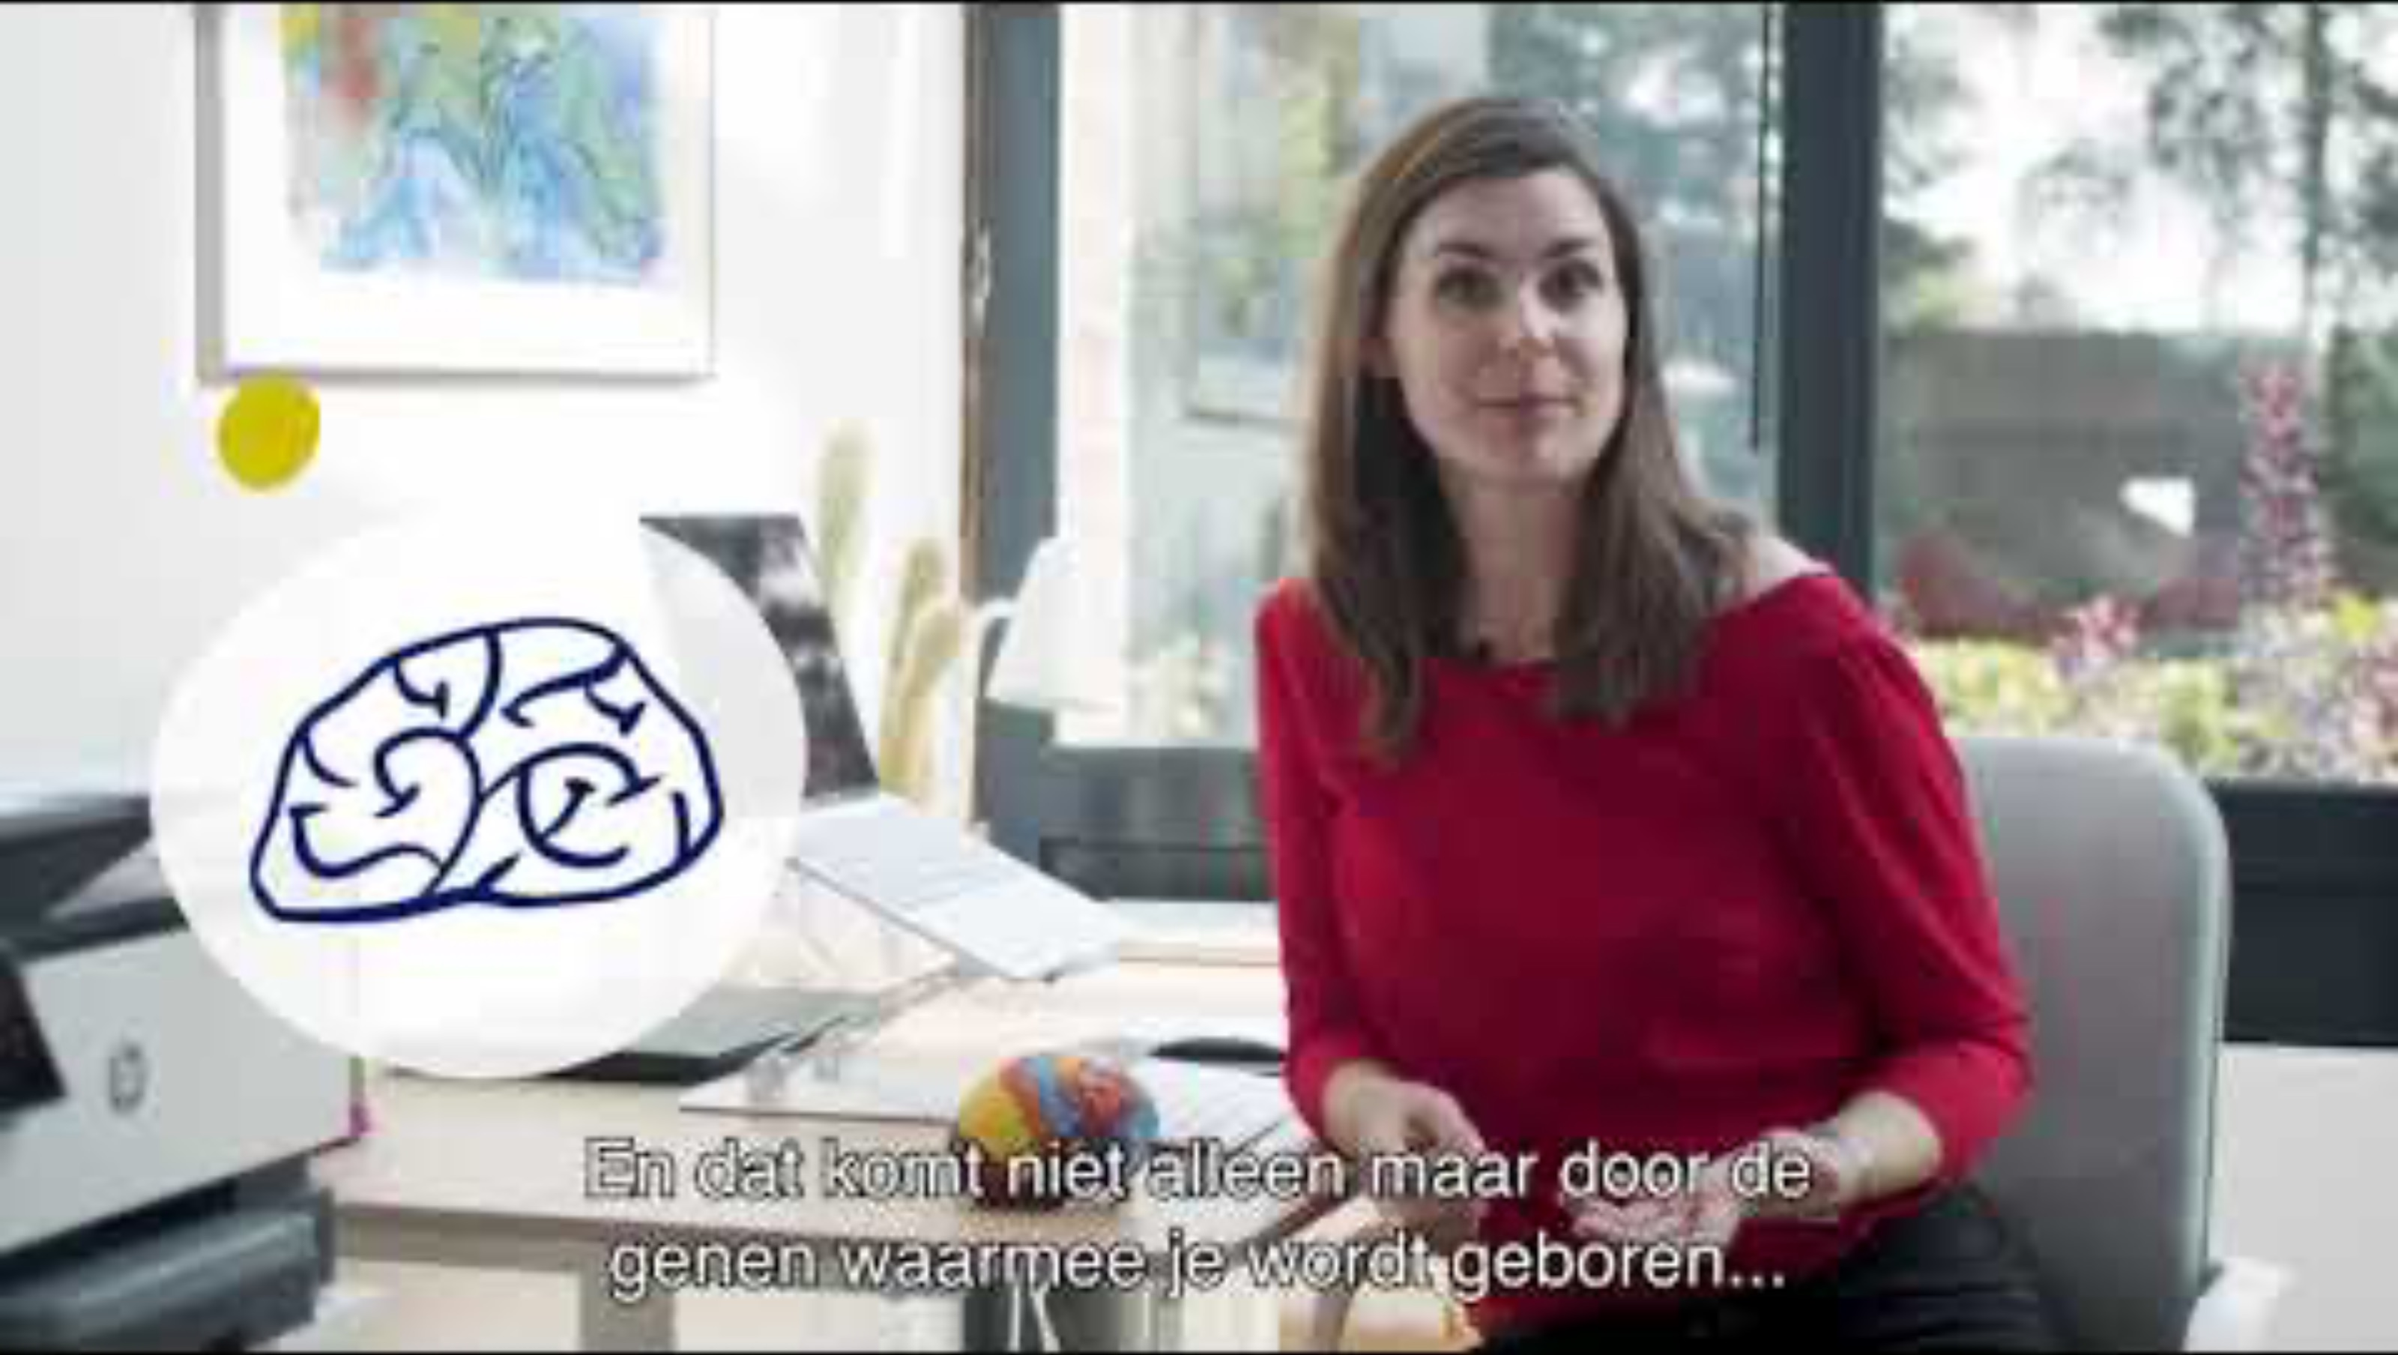




Kijk maar!
Notes:
Kennisclip Lara: https://youtu.be/otWmg92nKlo

Slide 14
WAT IS ONZE SOCIALE OMGEVING?

Slide 15
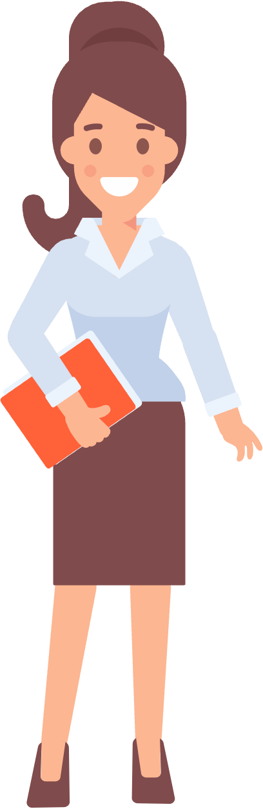
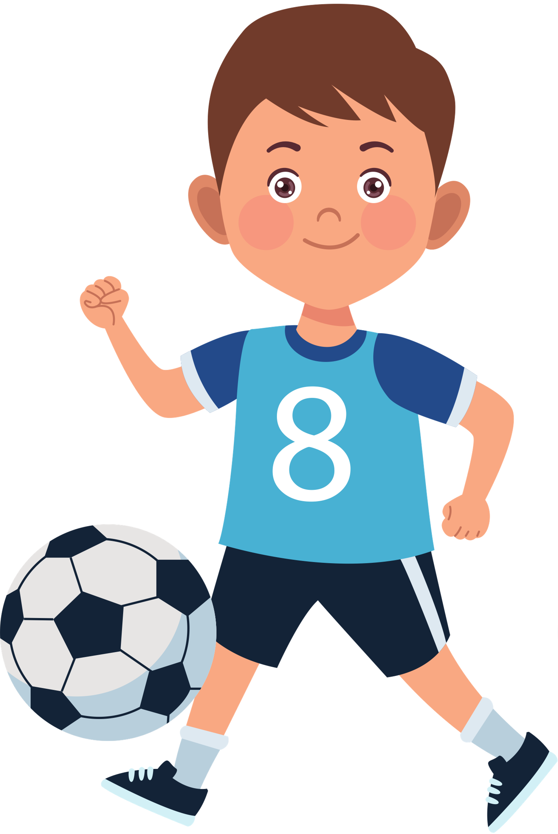
WAT IS ONZE SOCIALE OMGEVING?
Vrienden
Hobby's
Familie
School

Slide 16


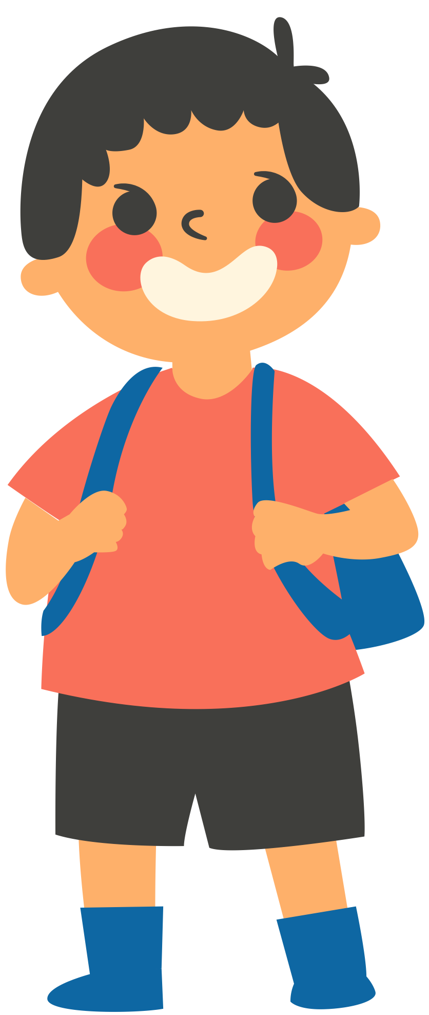
Vrienden
Hobby's
Jij
Familie
School

Slide 17
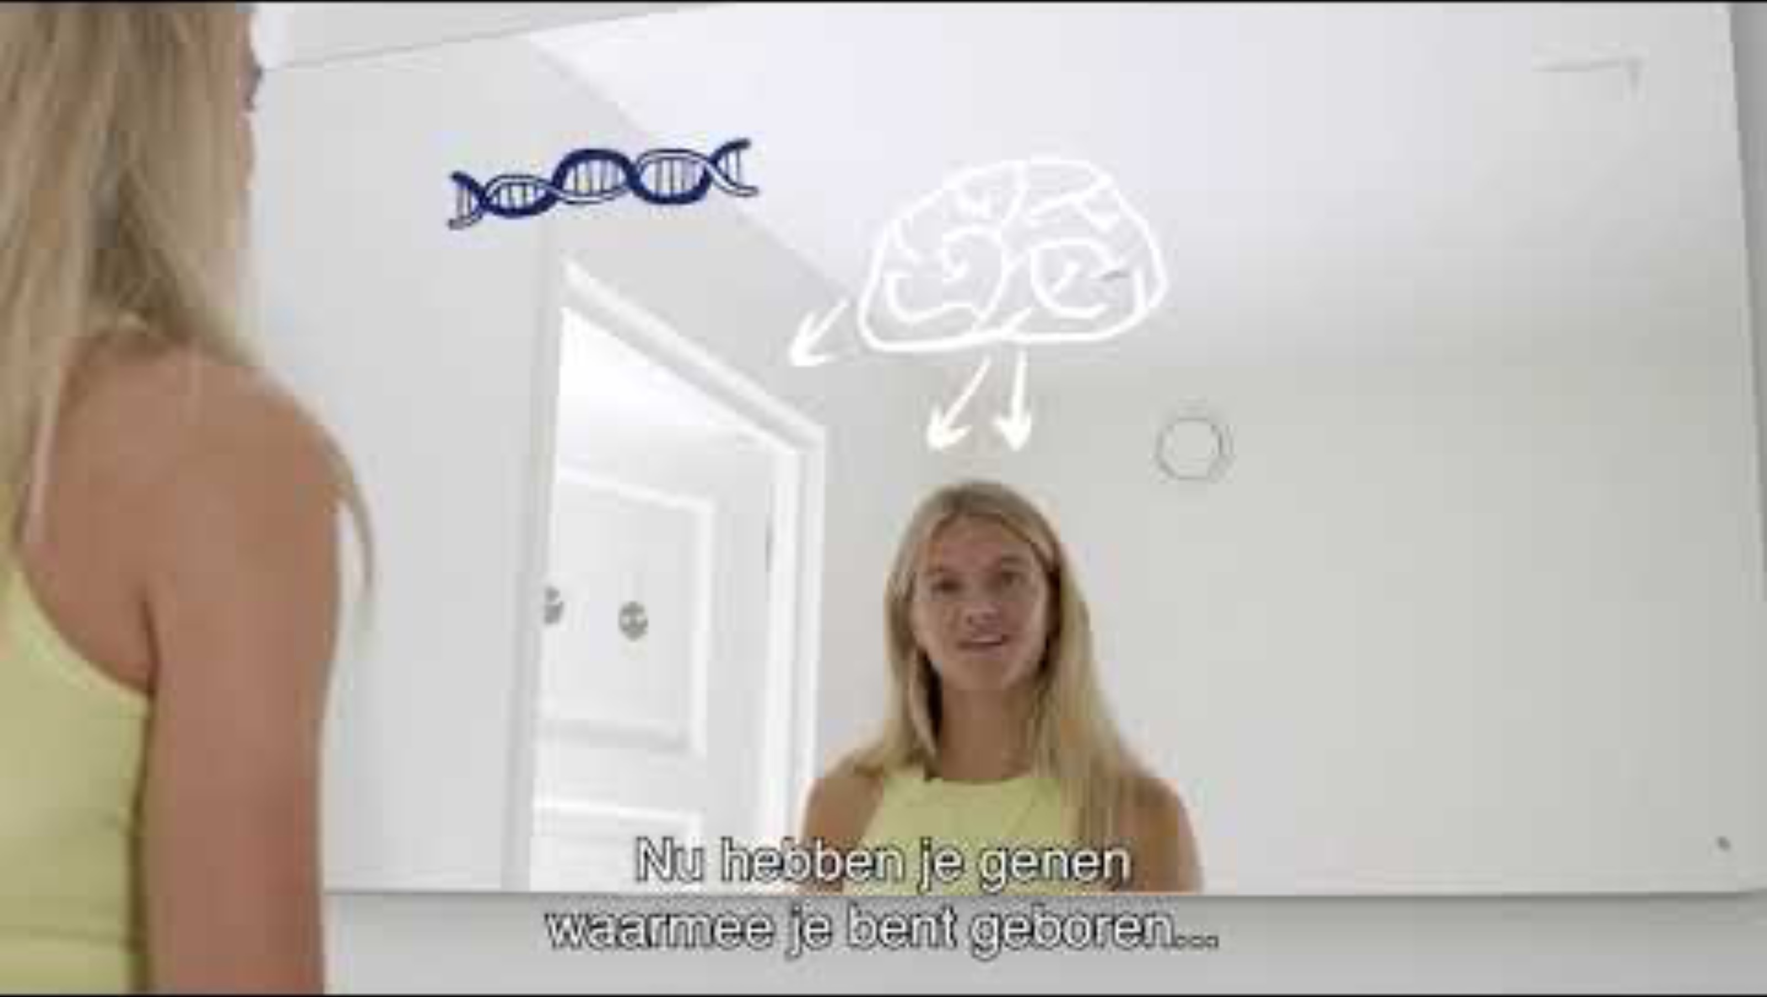
Kijk maar!
Notes:
Kennisclip Lina: https://youtu.be/Q-Pl2VGFLT8

Slide 18


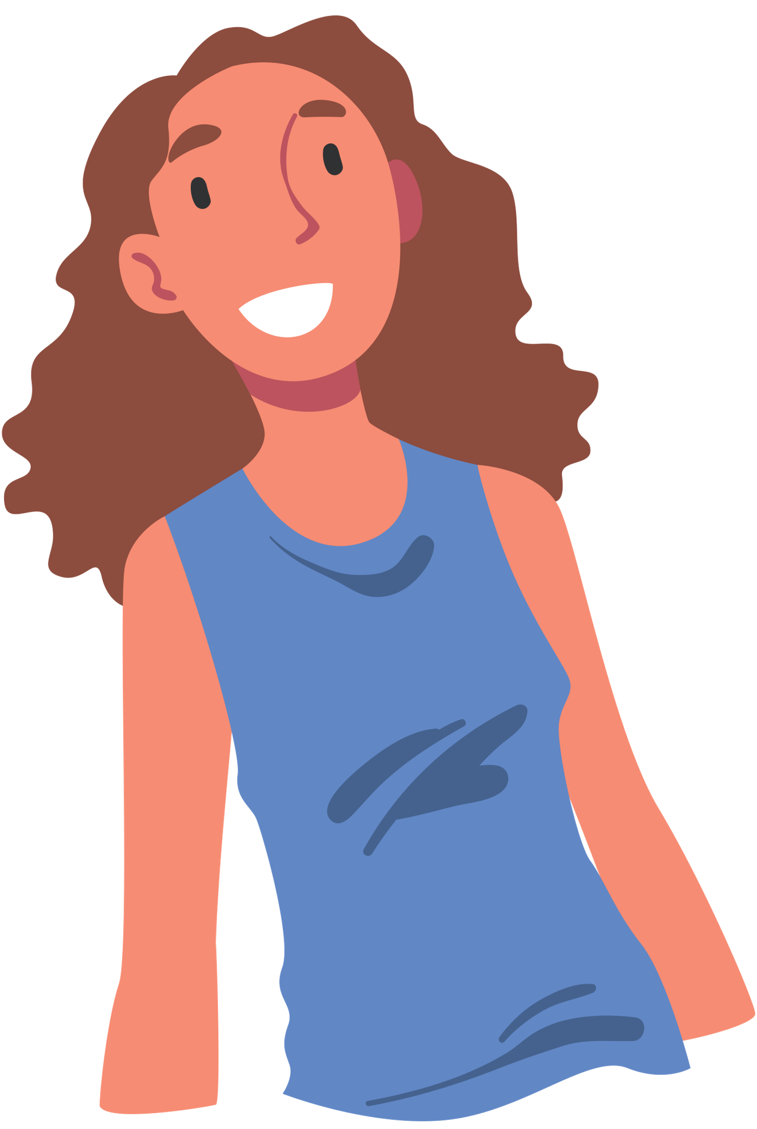
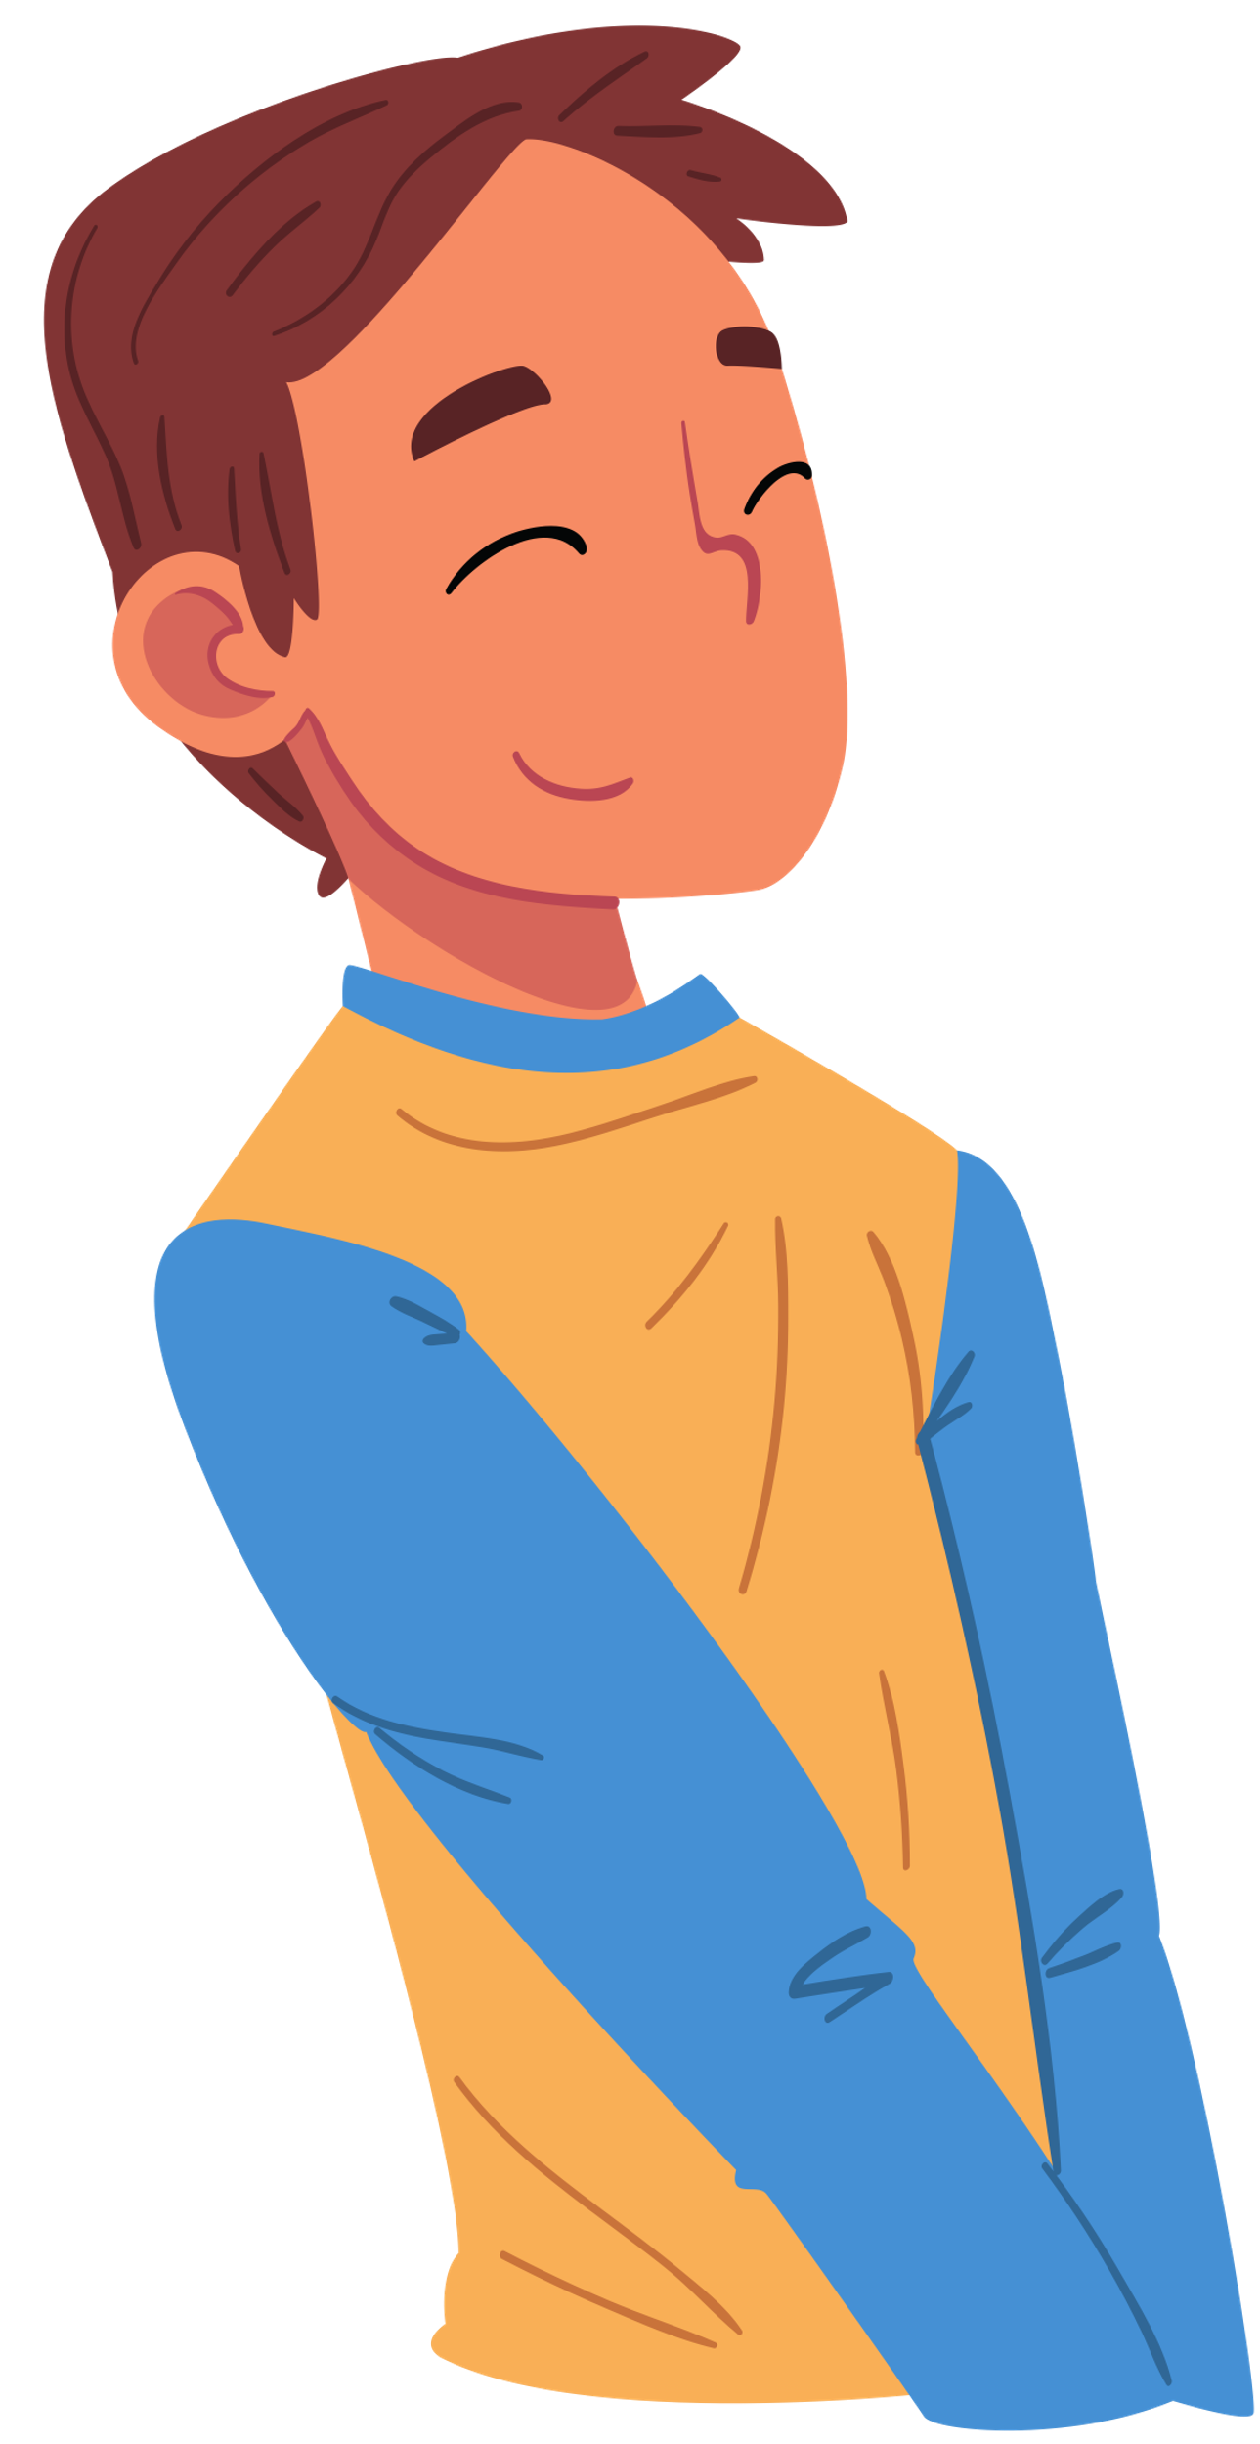
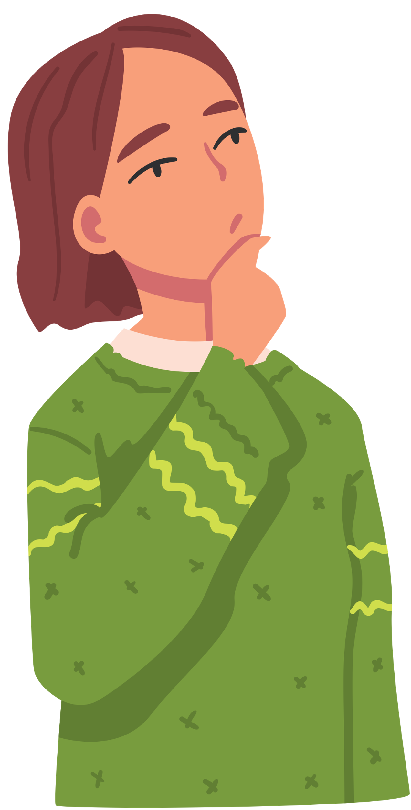

ONS ZELFBEELD

Slide 19
EN ONZE GENEN DAN?

Slide 20



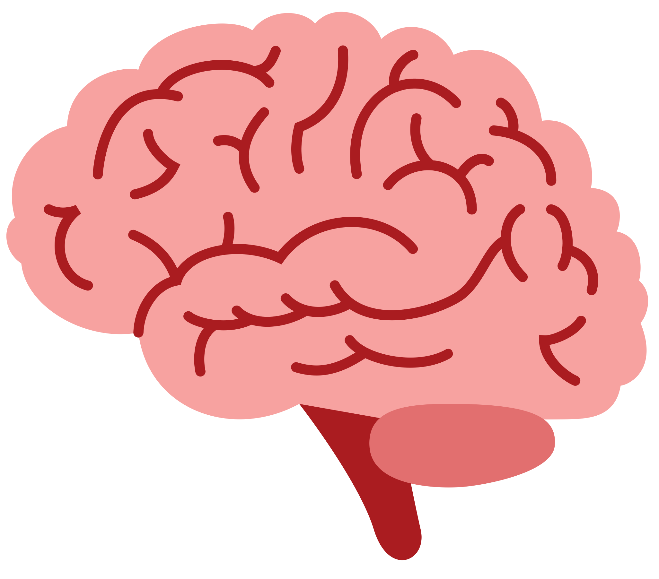
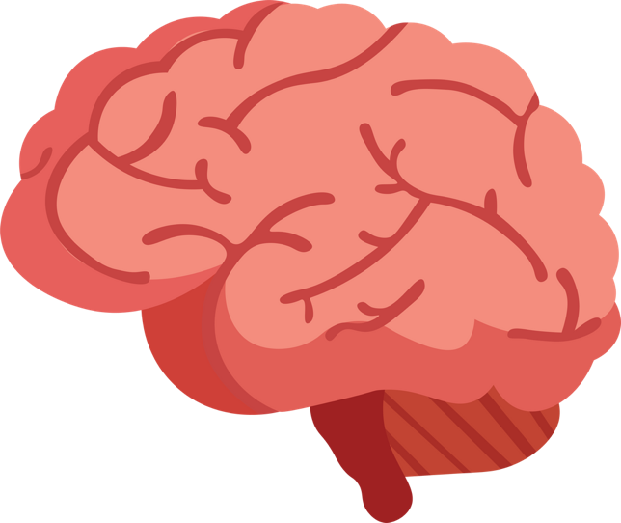
EN ONZE GENEN DAN?

Slide 21
EN ONZE GENEN DAN?
Lezen
Rekenen

Slide 22
EN ONZE GENEN DAN?
goed in samenwerken
Lief zijn

Slide 23

Kijk maar!
Notes:
Kennisclip Michelle: https://youtu.be/QHYt8OgDvIQ

Slide 24










Overzicht
Sociaal gedrag
Sociale vaardigheden
Sociale
omgeving
Genen

